Slide 1
PROGRAM BEASISWA UNGGULAN FAST-TRACK
BIRO PERENCANAAN DAN KERJASAMA LUAR NEGERI KEMENTERIAN PENDIDIKAN DAN KEBUDAYAAN 2012

Slide 2
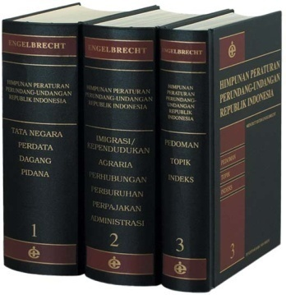
Dasar Hukum
Permendiknas nomor 20 tahun 2009 tentang Beasiswa Unggulan
Permendiknas 26 tahun 2007 tentang kerjasama PT di Indonesia dengan PT/Lembaga lain di Luar Negeri
Kepmendiknas 223/U/1998 tentang Kerjasama PT
Permendiknas 264/U/1999 tentang Kerjasama PT
Peraturan Dirjen Dikti nomor 6/DIKTI/2000 tentang Petunjuk Pelaksanaan Kerjasama Perguruan Tinggi di Indonesia dengan Perguruan Tinggi/Lembaga lain di luar Negeri

Slide 3
Latar Belakang
Menurut data yang dikeluarkan oleh Bank Dunia, pendapatan per kapita (PCI/dalam US$) Indonesia dalam 6 tahun terakhir dapat dilihat dalam tabel di bawah ini.
2005 | 2006 | 2007 | 2008 | 2009 | 2010
1.170 | 1.300 | 1.520 | 1.880 | 2.050 | 3.000
Bank Dunia telah membuat prediksi pendapatan per kapita Indonesia pada tahun 2030 sebesar 18.000 US$. Angka tersebut membuat Indonesia menjadi negara yang diperhitungkan dari segi ekonomi dan hanya di bawah negara China, India, Amerika Serikat dan Uni Eropa.

Slide 4
Untuk membentuk SDM pada tingkat sarjana, PT di Indonesia rata-rata membutuhkan waktu 5 tahun dan SDM tingkat sarjanapun belumlah cukup untuk mempersiapkan SDM yang unggul. Untuk itu juga perlu disiapkan SDM pada tingkat master atau doktor.
Dalam kondisi tersebut, maka diperkirakan pada tahun 2030 SDM Indonesia belum siap. Apalagi dengan melihat kondisi PT di Indoensia yang belum mencapai kelas dunia (World Class University).
Diperlukan suatu program unggulan yang bertujuan untuk mempersiapkan SDM yang unggul dan berkualitas dalam waktu yang lebih singkat. Cara peningkatan tersebut adalah dengan program Fast-track (sarjana + magister Terpadu) yang dapat diselesaikan dalam waktu 5 tahun.

Slide 5
Potensi Pertumbuhan Ekonomi (Sumber: Menko Perekonomian)
2011
PDB: USD 700 Miliar
Pendapatan/kapita USD 3.000
2025
PDB: USD 4~4,5 Triliun
Pendapatan/kapita diperkirakan USD 14.250-15.500 (negara berpendapatan tinggi)
2045
PDB: USD 15~17,5 Triliun
Pendapatan/kapita diperkirakan USD 44.500-49.000

Slide 6
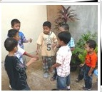
MENYIAPKAN GENERASI 2045:
100 TAHUN INDONESIA MERDEKA
MENYIAPKAN GENERASI 50 TH KE 2
1945
20 TH
1965
1998
2011
2025
20 TH
2045
12 BESAR
8 BESAR
1945
2045
50-an Tahun Pertama
50-an Tahun Kedua
ERA PELETAKAN PONDASI DAN EKSPERIMENTASI
Model Dasar Sudah ditemukan: Pancasila, UUD 1945
Bhineka Tunggal Ika dan NKRI
ERA IMPLEMENTASI DAN AKSELERASI
Masa Transisi Demokrasi

Slide 7
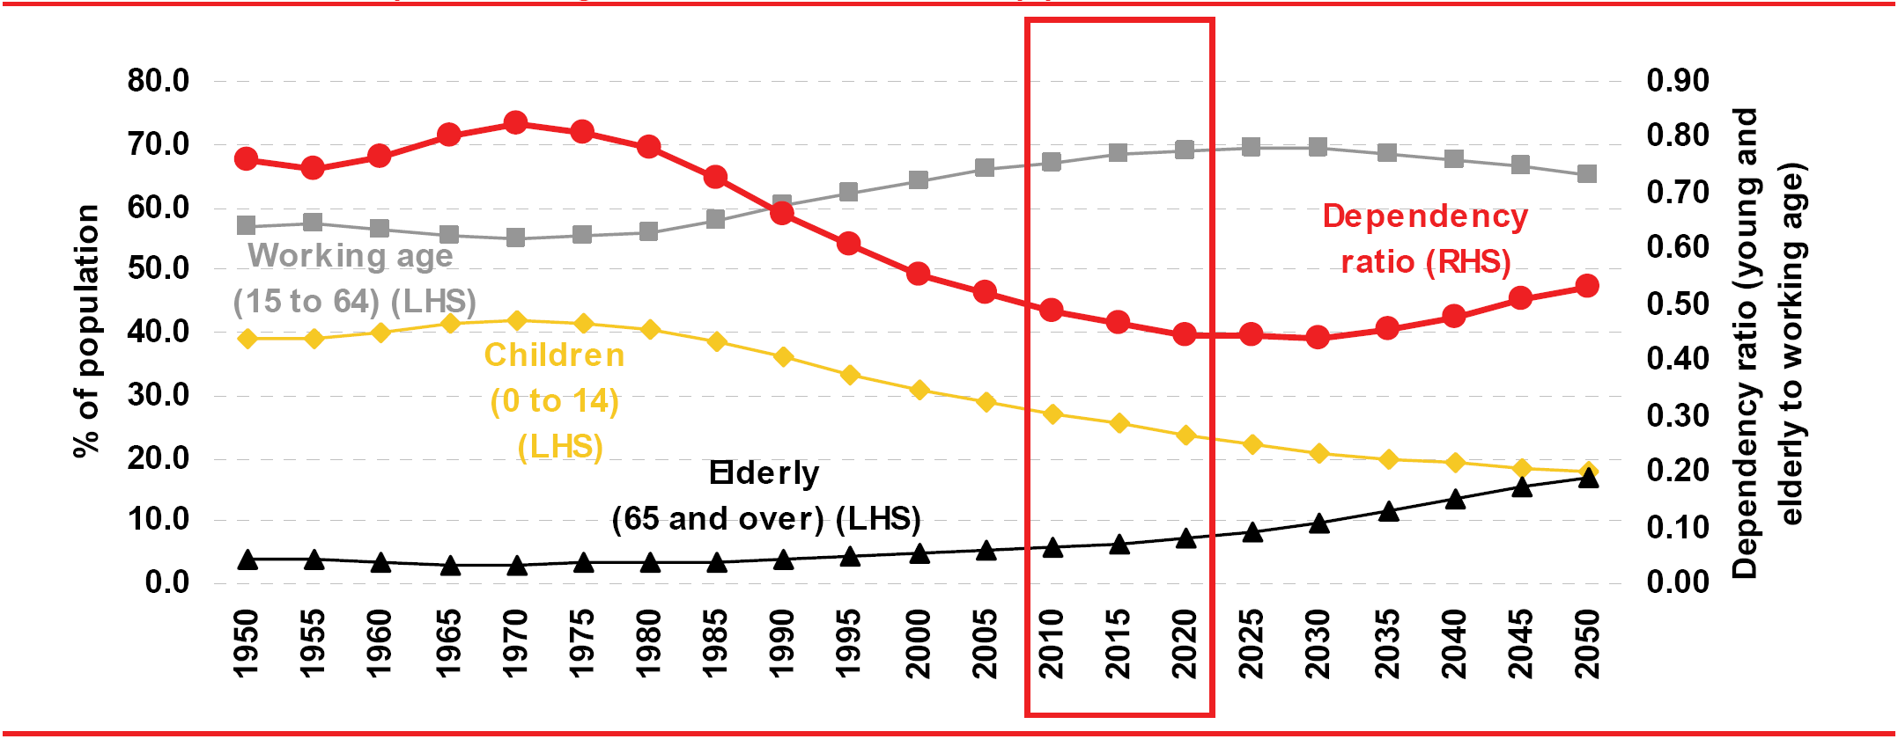
Indonesia Memiliki Bonus Demografi di Masa Depan
..merupakan modal dasar bagi peningkatan produktivitas ekonomi dan pengembangan pasar domestik...
100 tahun kemerdekaan
"Bonus Demografi"
Dependency Ratio semakin kecil (2010-2040):
Usia produktif semakin besar (Bonus Demografi ~ Demografic Dividen), kesempatan dan potensi meningkatkan produktivitas semakin tinggi, semakin tinggi tingkat kesejahteraan, tetapi kalau tidak dikelola dengan baik akan menjadi Bencana Demografi~ Demografic Disaster.
Kualitas SDM sebagai kata kunci, Pendidikan dan Kesehatan sebagai peran kunci.
Sumber: Menko Perekonomian, 2010
Notes:
7

Slide 8
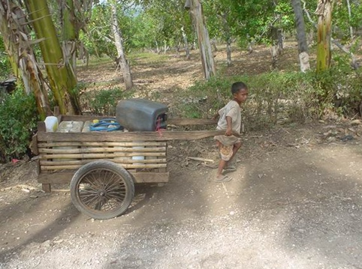
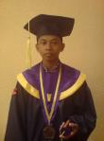
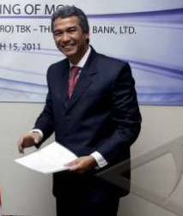
Pendidikan:
Mesin Mobilitas Vertikal, Sosial-Ekonomi, dan Budaya
Penanaman nilai-nilai kebangsaan
Kecintaan terhadap tanah air
Umur 10 tahun, membantu orang tua berjualan
Umur 20-22 tahun, lulus sarjana
dengan bantuan
Beasiswa Unggulan
Umur 40an tahun, CEO perusahaan multi-nasional

Slide 9
Manfaat dari program fast-track adalah dapat mempercepat waktu studi sarjana + magister menjadi sekitar 5 tahun. Program ini juga dapat dikembangkan menjadi sarjana + magister + doktor dalam waktu sekitar 8 tahun. Program ini juga diharapkan ada kerjasama antara PT di Indonesia dengan PT luar negeri kelas dunia.

Slide 10
Tujuan
Mempercepat pelaksanaan Undang-Undang No. 14 Tahun 2005 tentang Guru dan Dosen, dimana syarat menjadi dosen program sarjana adalah berpendidikan minimal magister dan syarat menjadi dosen program pascasarjana adalah berpendidikan minimal doktor. Dosen sebagai salah satu komponen SDM perguruan tinggi mempunyai peran sentral dan strategis. .

Slide 11
BU adalah program beasiswa nasional dan internasional dalam rangka menyiapkan insan Indonesia yang cerdas dan kompetitif sesuai dengan visi pendidikan nasional. Dengan adanya program beasiswa unggulan, diharapkan di akhir program akan muncul critical mass dan bangsa Indonesia yang berdaya saing tinggi di masa yang akan datang..

Slide 12
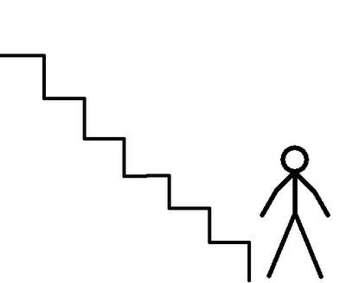
BU FAST-TRACK
S2 (1 Tahun)
S1 (4 Tahun)

Slide 13
S3 (3 Tahun)
S2 (1 Tahun)
BU FAST-TRACK
S1 (4 Tahun)

Slide 14
Syarat-syarat
Mahasiswa program studi S1,
Indeks Prestasi Kumulatif (IPK) program sarjana (S1) tidak kurang dari 3.25,
Nilai TOEFL minimal 500,
Indeks Prestasi 12 SKS program magister (S2) yang diambil di masa S1 tidak kurang dari 3.50,
Peserta program fast-track harus lulus S1 maksimum dalam waktu 4 tahun,
Program studi magister yang diambil haruslah sama dengan program studi S1 mahasiswa yang bersangkutan.

Slide 15
Mekanisme
Program fast-track akan diberikan pada saat mahasiswa memasuki tahun ke-4 kuliah (tingkat 4). Pada tahun ke-4, bagi mahasiswa yang ingin mengikuti program fast-track diminta menemui Ketua Program Studinya,
Setelah itu, mahasiswa diminta untuk membuat surat pernyataan yang nantinya akan diberikan kepada Ketua Program Studi Magister yang isinya tentang permohonan pengajuan mengikuti program fast-track dan daftar mata kuliah magister (12 SKS) yang mahasiswa ambil selama program sarjana. Biasanya 12 SKS tersebut adalah pilihan wajib dari mata kuliah magister.

Slide 16
Sasaran
Meningkatnya mobilitas mahasiswa antar Perguruan Tinggi,
Meningkatnya jumlah mahasiswa Pascasarjana di Indonesia,
Meningkatnya jumlah Perguruan Tinggi Indonesia yang melakukan program kerjasama dengan Perguruan Tinggi luar negeri.

Slide 17
Peserta
Program ini bisa diikuti oleh:
PNS,
Non PNS,
Peneliti,
Lembaga Swadaya Masyarakat.
Waktu Pendaftaran
Pendaftaran dibuka 1 Januari dan ditutup 31 Desember setiap tahun.

Slide 18
Sistem Seleksi
Tahap pertama seleksi berdasarkan formulir pendaftaran dan daftar riwayat hidup. Selanjutnya jika lolos tahap pertama, dilanjutkan dengan tes wawancara,
Seleksi tahap pertama dan tes wawancara dilakukan oleh sebuah tim yg independen yang telah ditunjuk oleh Biro Perencanaan dan Kerjasama Luar Negeri (BPKLN), Kementerian Pendidikan dan Kebudayaan,
Hasil seleksi tahap pertama dan tes wawancara tidak bisa diganggu gugat.

Slide 19
Sekretariat Program
Biro Perencanaan dan Kerjasama Luar negeri
Kemdikbud Gedung C lantai 7 Jl.Jenderal sudirman
Senayan-Jakarta, 10270
Telp & Fax : (021)5738181, (021) 5739290
Sumber Informasi
www.beasiswaunggulan.depdiknas.org
beasiswaunggulan@gmail.com
beasiswaunggulan@yahoogroups.com

Slide 20
PROGRAM FAST TRACK
Mhs : IPK > 3,25 TOEFL > 500
1 2 3 4
Jenjang Pendidikan S1
Program
S2
SKS: 40
I II
III/IV
Mhs : IPK > 3,5
TOEFL > 500,
SKS: 12-15 (I=6-7, II:6-8)
WAJIB dipenuhi

Slide 21
FAST TRACK PROGRAM Bachelor-Master Program
Students : GPA ≥ 3,0
TOEFL ≥ 500
}
1 2 3 4
Status : still S1/Bachelor Students
Unit Credits Semester : 144-155
Bachelor (S1) Undergraduate
First Year (S2)
(S1 ) Biology
(S1) Agriculture
(S1) Animal Husbandry
I II
Sept April August
Students : GPA ≥ 3,5
TOEFL ≥ 500,
Unit Credits Semester (12-15 ucs)
I : 6-7 ucs; II : 6-8 ucs
Master Program (S2) UNPAD
Environmental Studies Program
Unit Credits Semester :
40 ucs (UNPAD)
as Master Student
UCS : 15
III IV
Students : GPA ≥ 3.25; TOEFL ≥ 500,
Unit Credits Semester (25 ucs) :
III : 12 ucs; IV : 13 ucs

Slide 22
FAST TRACK PROGRAM + DD Bachelor-Master Program
(S1 ) Biology
(S1) Agriculture
(S1) Animal Husbandry
Students : GPA ≥ 3,0
TOEFL ≥ 500
}
1 2 3 4
Status : stil S1/Bachelor Students
Unit Credits Semester : 144-150
Bachelor (S1) Undergraduate
First Year (S2)
I II
III IV
Unit Credits Semester :
40 ucs (UNPAD)
as Master Student
Sept April August April
Students : GPA ≥ 3,5; TOEFL ≥ 500,
Unit Credits Semester (12-15 ucs) :
I : 6-7 ucs; II : 6-8 ucs
Students : GPA ≥ 3.25; TOEFL ≥ 500,
Unit Credits Semester (25 ucs) :
III : 12 ucs; IV : 13 ucs
Master Program (S2) UNPAD Environmental Studies Program
S2 by ESP UNPAD
S1 by UNPAD
III
IV
Sept April August April
All activities are done at UNPAD
IV V
S2 by Mie Uni Japan
April March

Slide 23
I n t e r n a s i o n a l
Program Pedidikan S1 Kelas Khusus Internasional
FT UI-Australia
4
Mata Ajaran Keahlian
(Monash/QUT)
1
3
3
S 1
2
Mata Ajaran Umum
Mata Ajaran Dasar Keahlian
(FTUI)
1
Notes:
PDPT, MPKT

Slide 24
FAST TRACK DOUBLE DEGREE PROGRAM
Degree from ITB
6 months
ITB
Alternative 1
Doctor Level
Start
2011
(B Ulung)
1 year/12 months
Kanazawa Uni
1 year/12 months
ITB
6 Months
6 months
Kanazawa Uni
6 Months
12 months
6 months
ITB
12 months
Alternative 2
Master 2nd Year
Master Level
Double Degree
ITB-Kanazawa Uni
Forth Year (4)
Master 1st Year
Third Year (3)
Undergraduate level
HONOURS PROGRAM
Requirements:
Final report
Research Method.
Advance lectures
Second Year (2)
First Year (1)

Slide 25
Terima Kasih

